Slide 1
Презентация
о приготовлении поварами школьной столовой горячего завтрака
Каша «Дружба»

Slide 2

ГБОУ
Уфимская коррекционная школа-интернат
№28 для слепых и слабовидящих обучающихся
г.Уфа
Республика Башкортостан
Профессия повара очень хорошая и полезная. Повар может из простых продуктов приготовить вкусное блюдо. Повара нужны везде: в больницах, в детских садах, в школах, там, где без них нельзя. Профессия повара очень трудная и ответственная.
Спасибо нашему повару!
Галиуллиной Зиле Римовне!

Slide 3

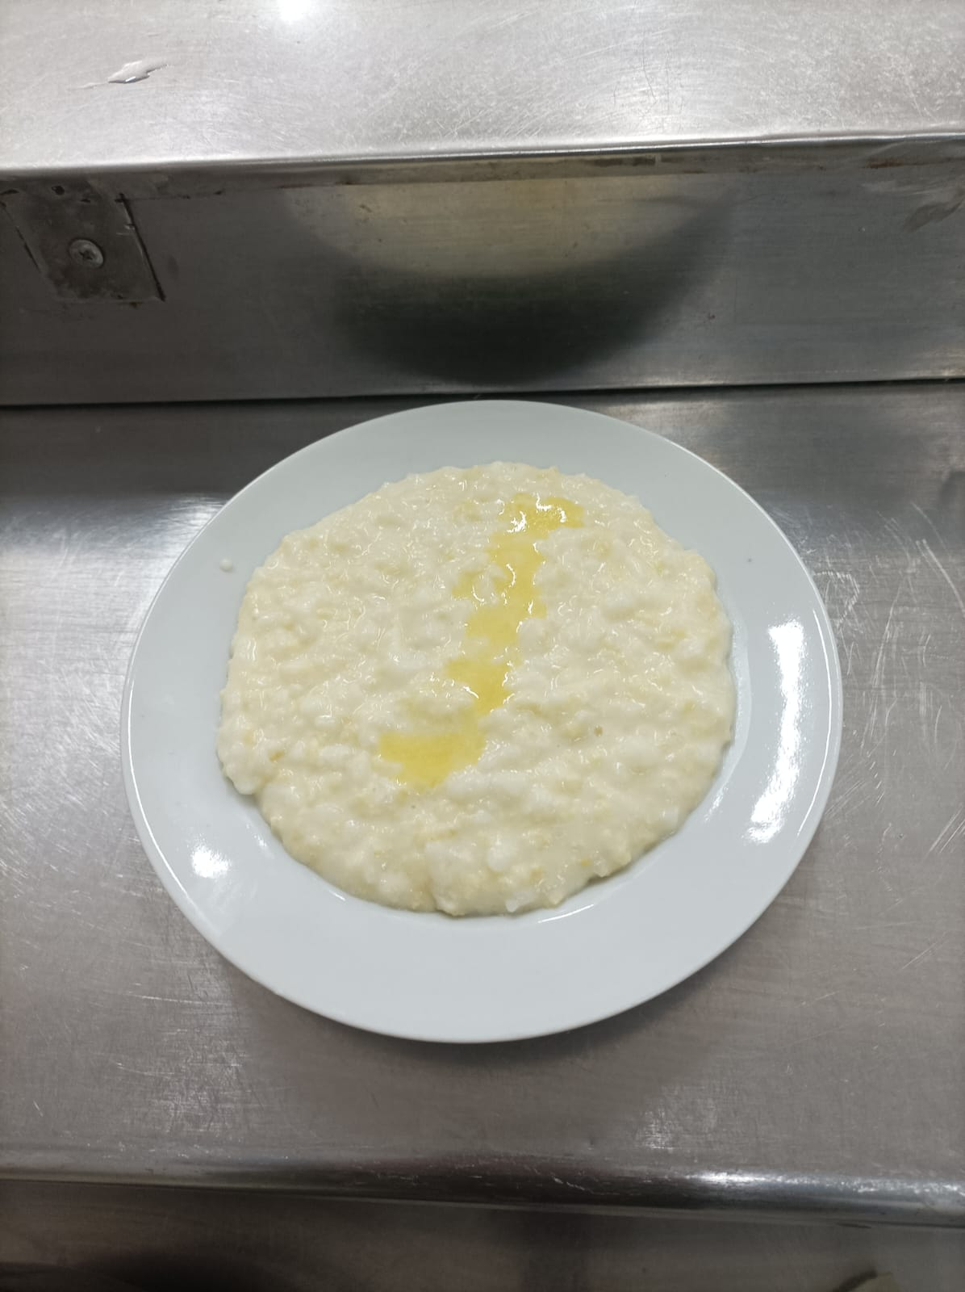
На столе дымится каша,
Где большая ложка наша?
С кашей будем мы дружить,
Лет до ста мы будем жить!
Каша – матушка наша

Slide 4

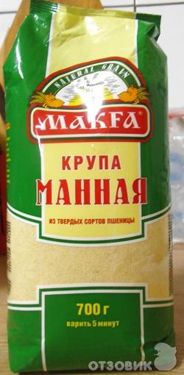
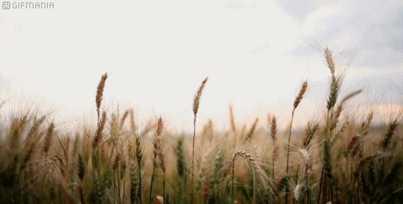
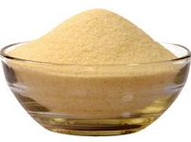
Каша «Дружба»
Каша «Дружба» рис и пшено без сомнения можно назвать полезным продуктом, в составе нет ничего кроме риса и пшена. Пшено является источником незаменимых аминокислот и магния. А рис высоко ценится за особый состав углеводов, которые не повышают сахар в крови. Крупа Дружба рис и пшено содержит витамины группы В, витамин Е, Н и РР. Таким образом кашу их смеси Дружба можно включать в детский рацион

Slide 5

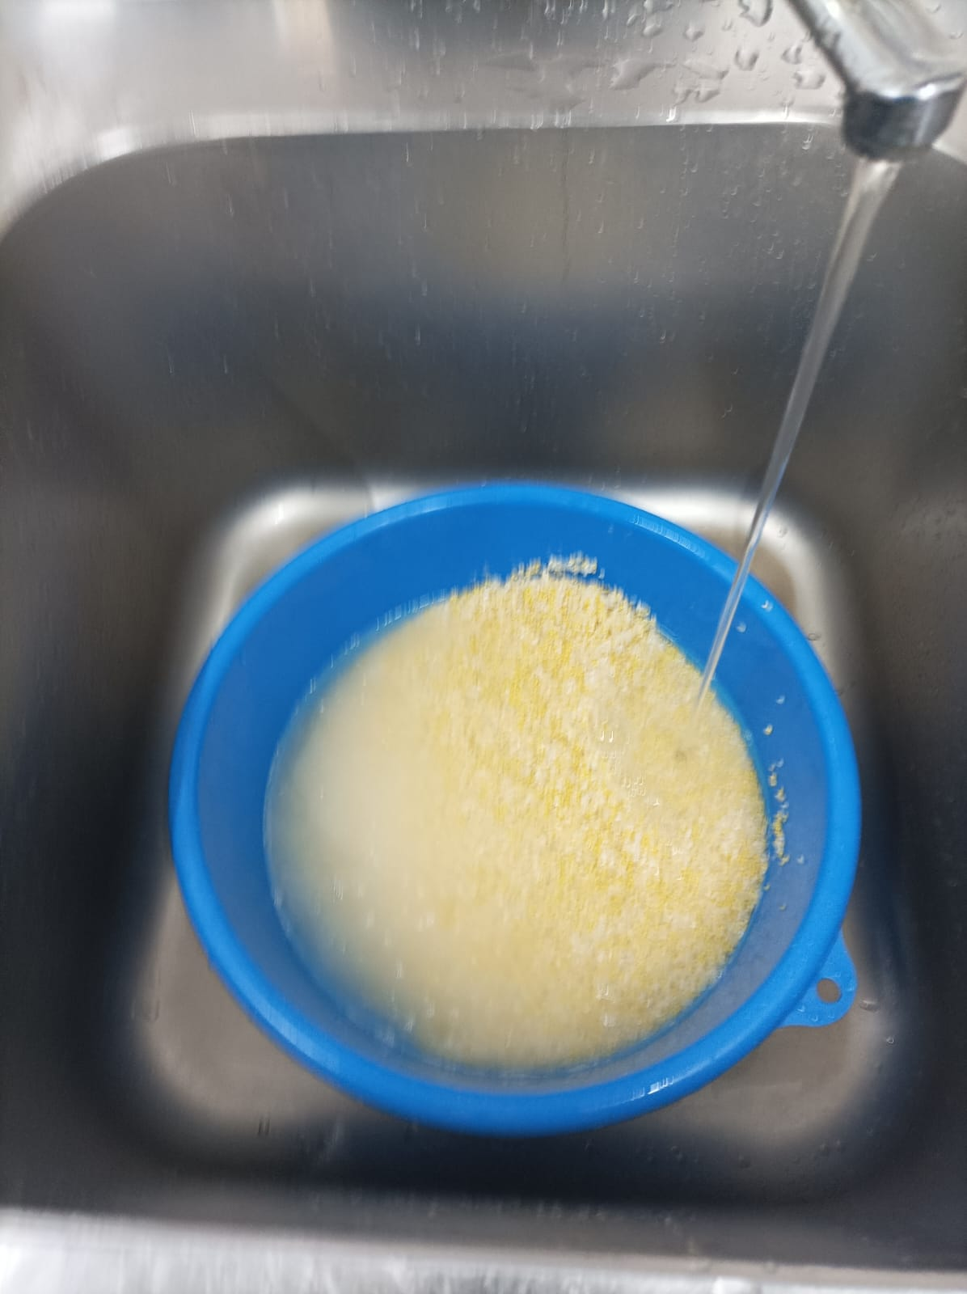
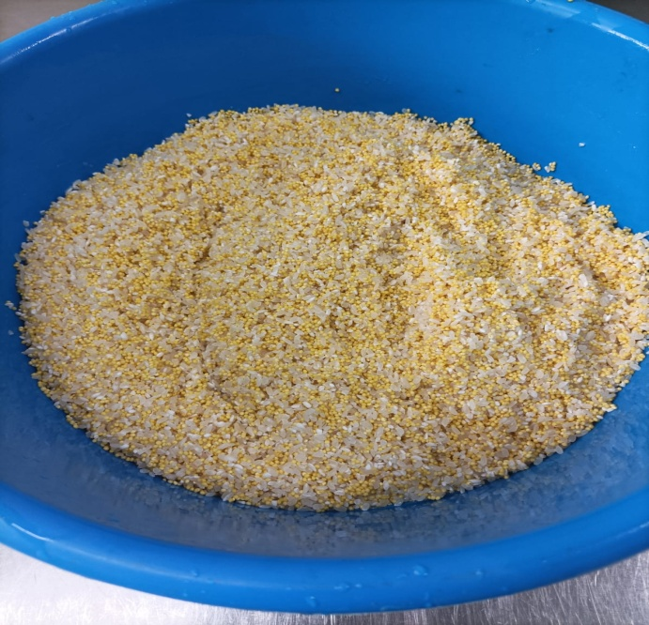
Готовим крупу
Взвешиваем
крупу

Slide 6
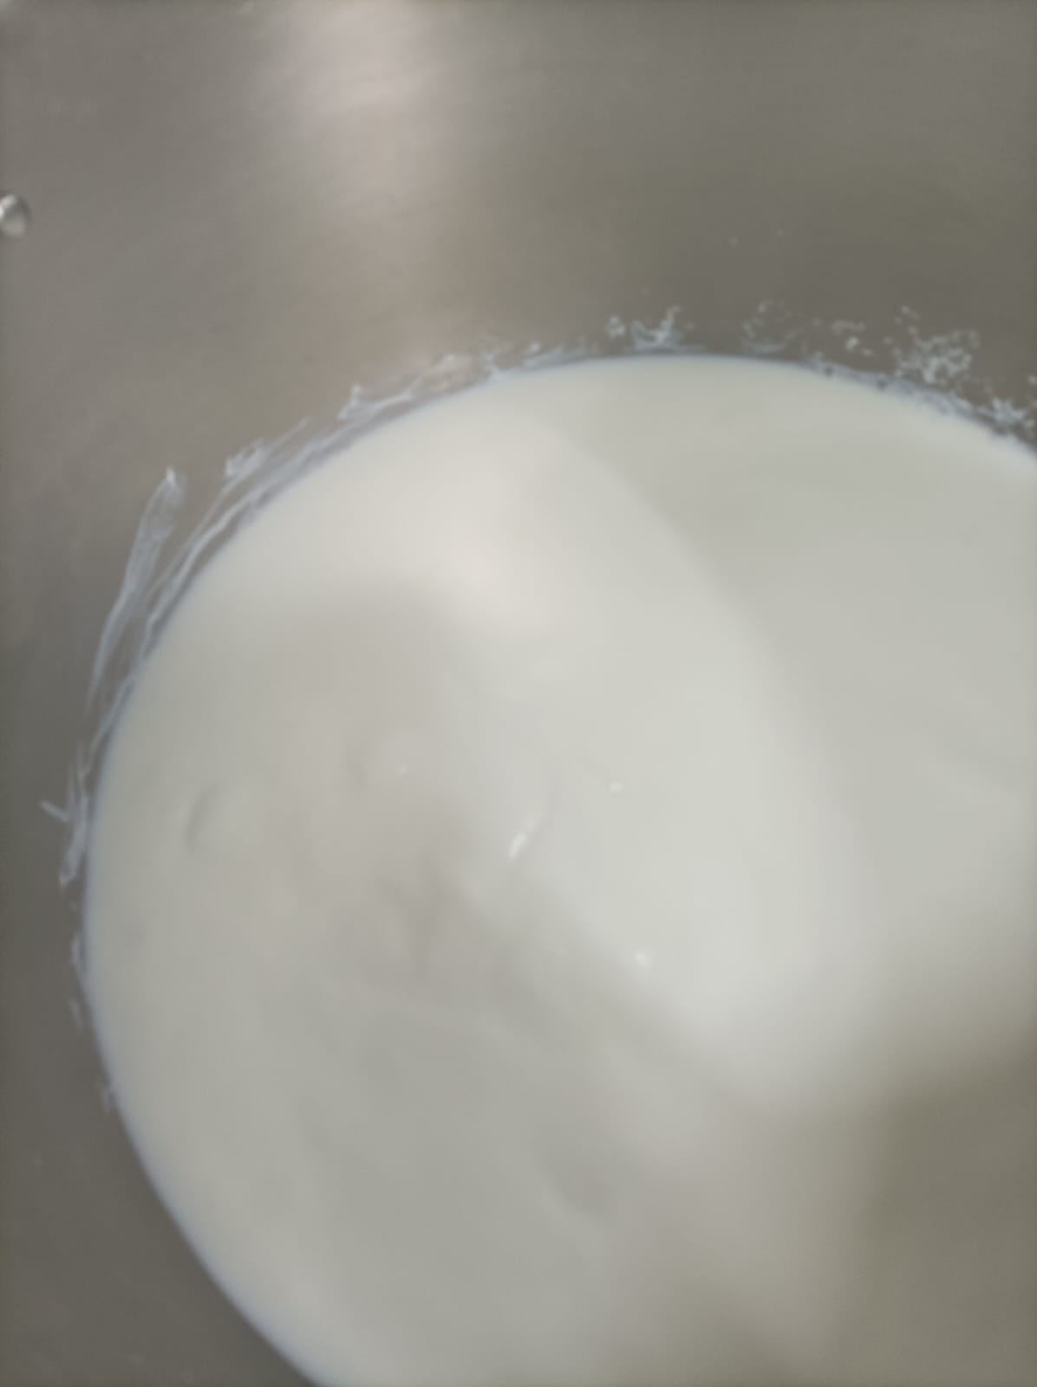



Выливаем
молоко.

Slide 7

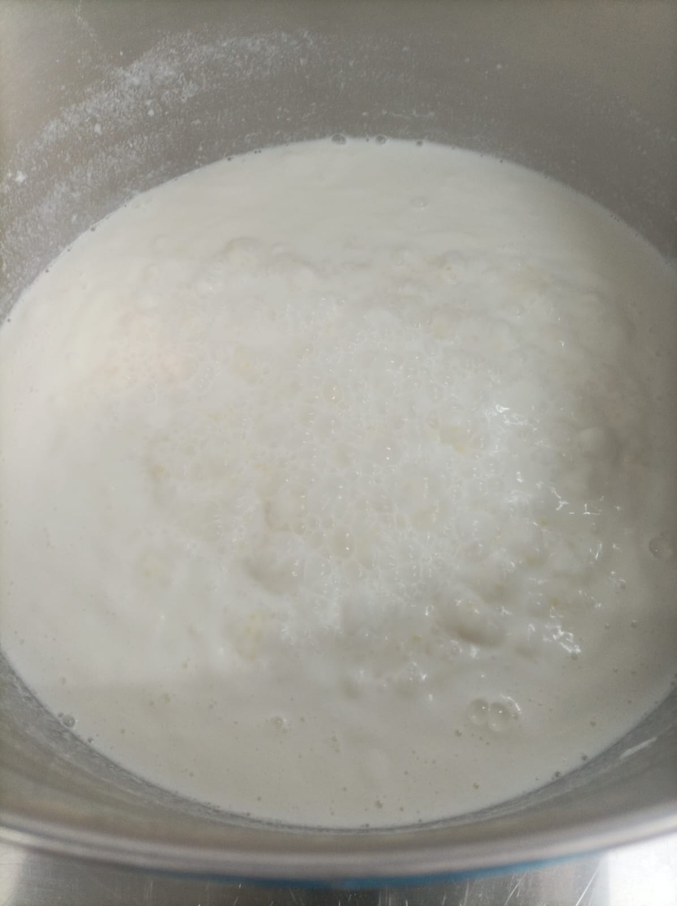

Кипятим молоко с водой

Slide 8

В кипящую смесь засыпаем
тонкой струйкой крупу, при быстром помешивании

Slide 9
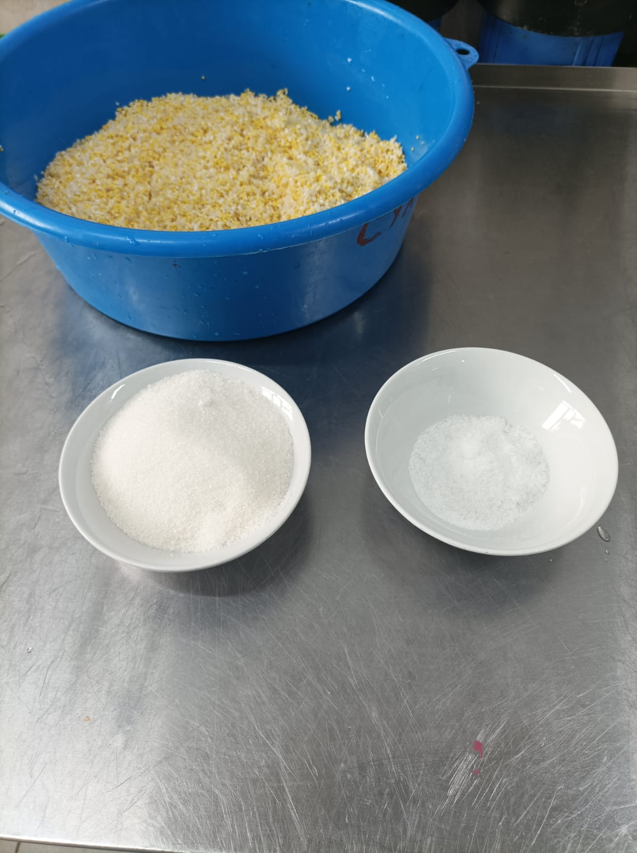
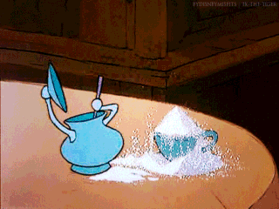
Высыпаем
сахар ,соль

Slide 10
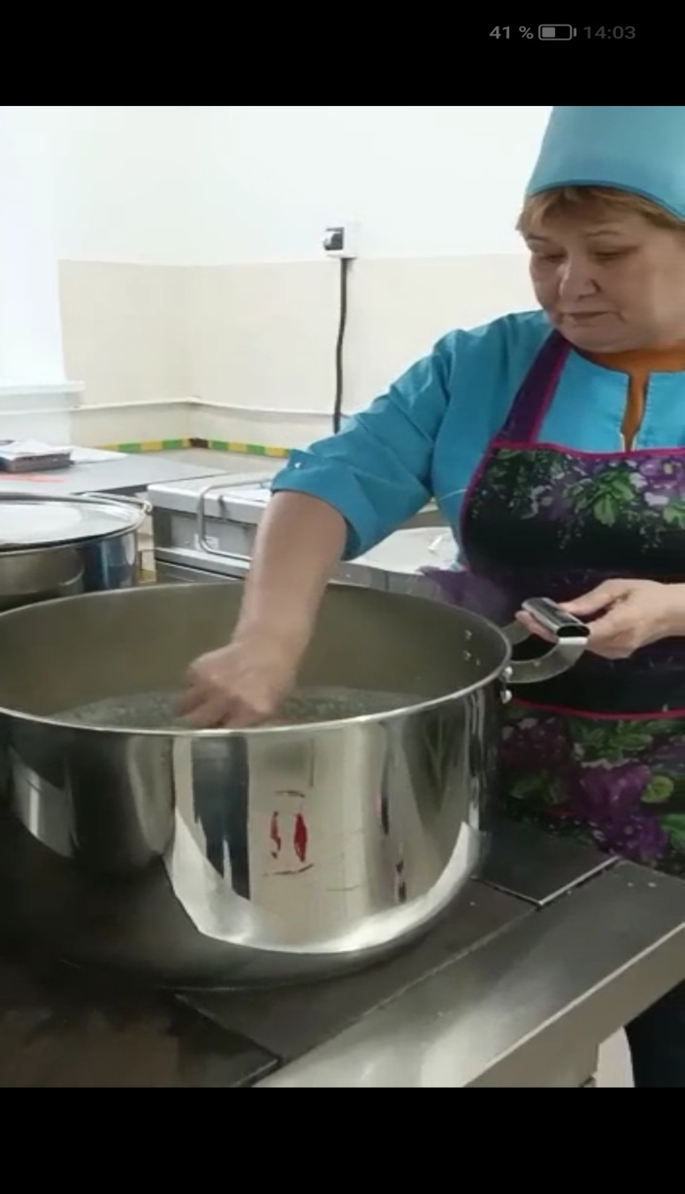
Кашу, регулярно помешиваем, чтобы не образовались комочки, которые очень не любят дети.
,

Slide 11
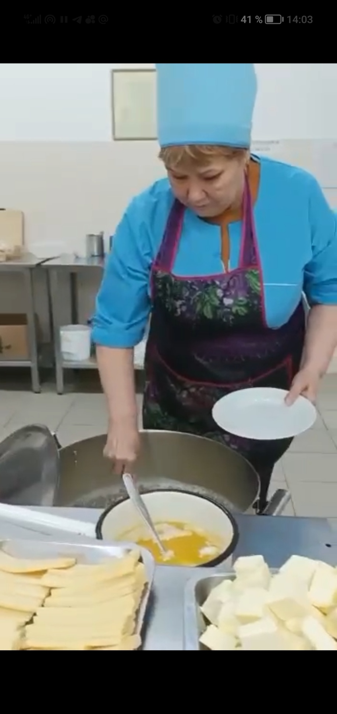
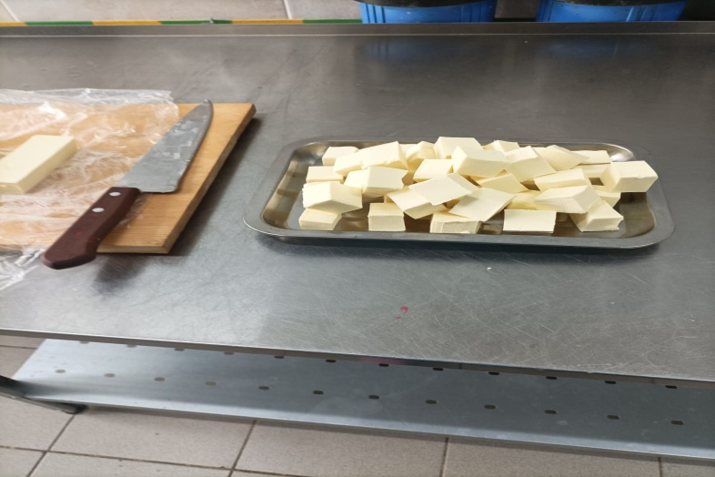
Закладываем растопленное сливочное масло, доводим кашу до кипения.

Slide 12
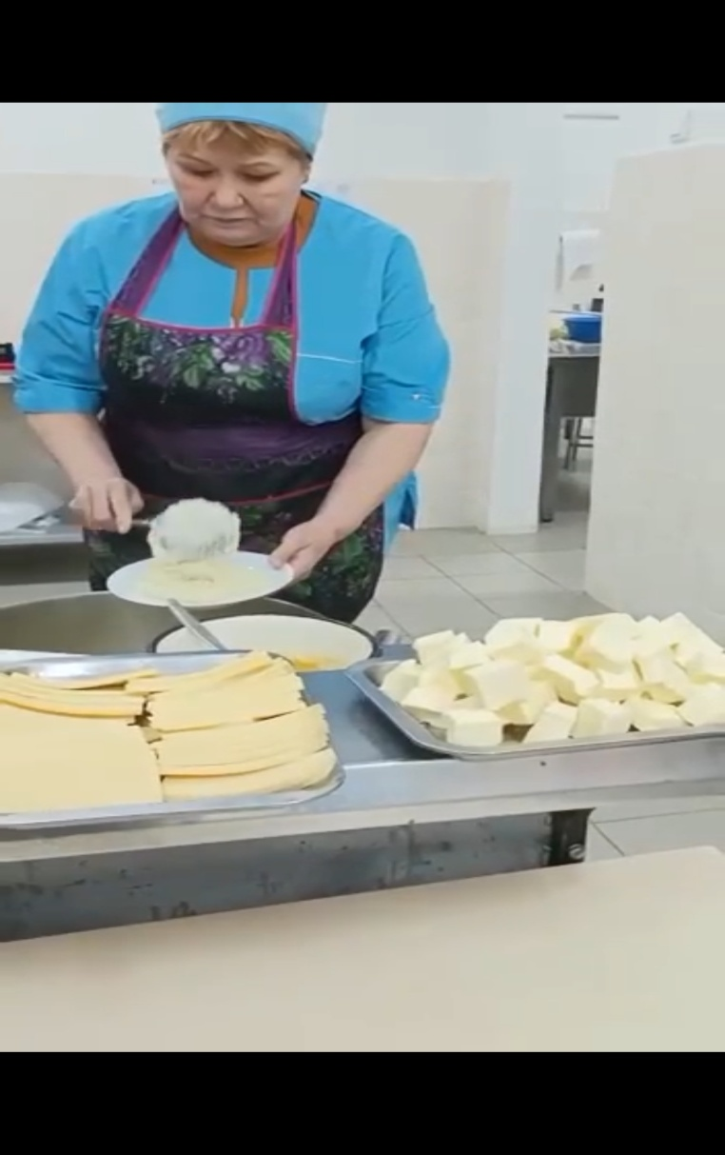
Контрольное блюдо.
Каша готова.
Кушайте на здоровье!

Slide 13
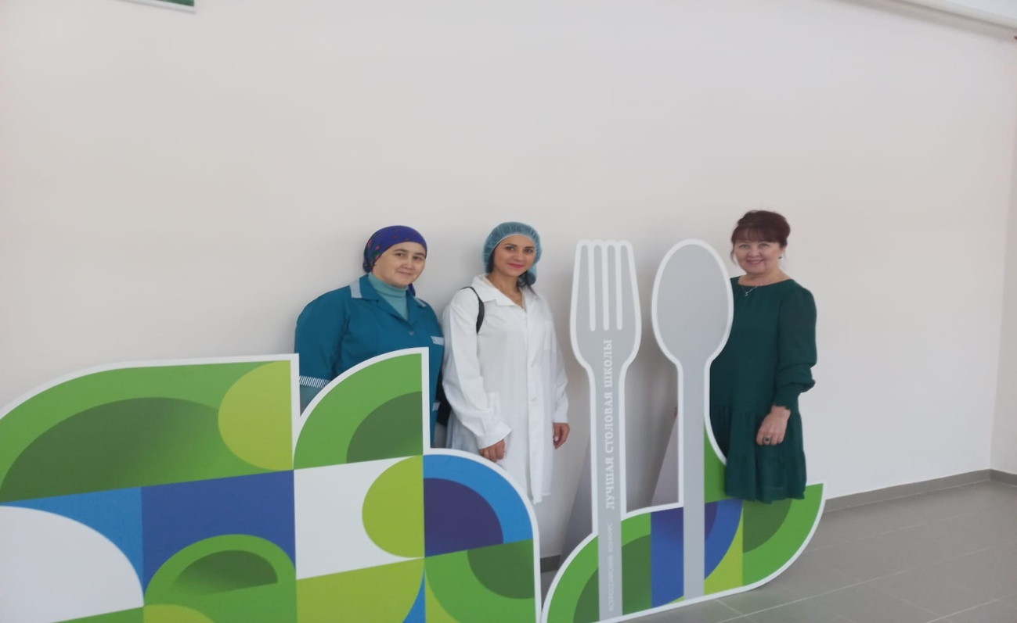
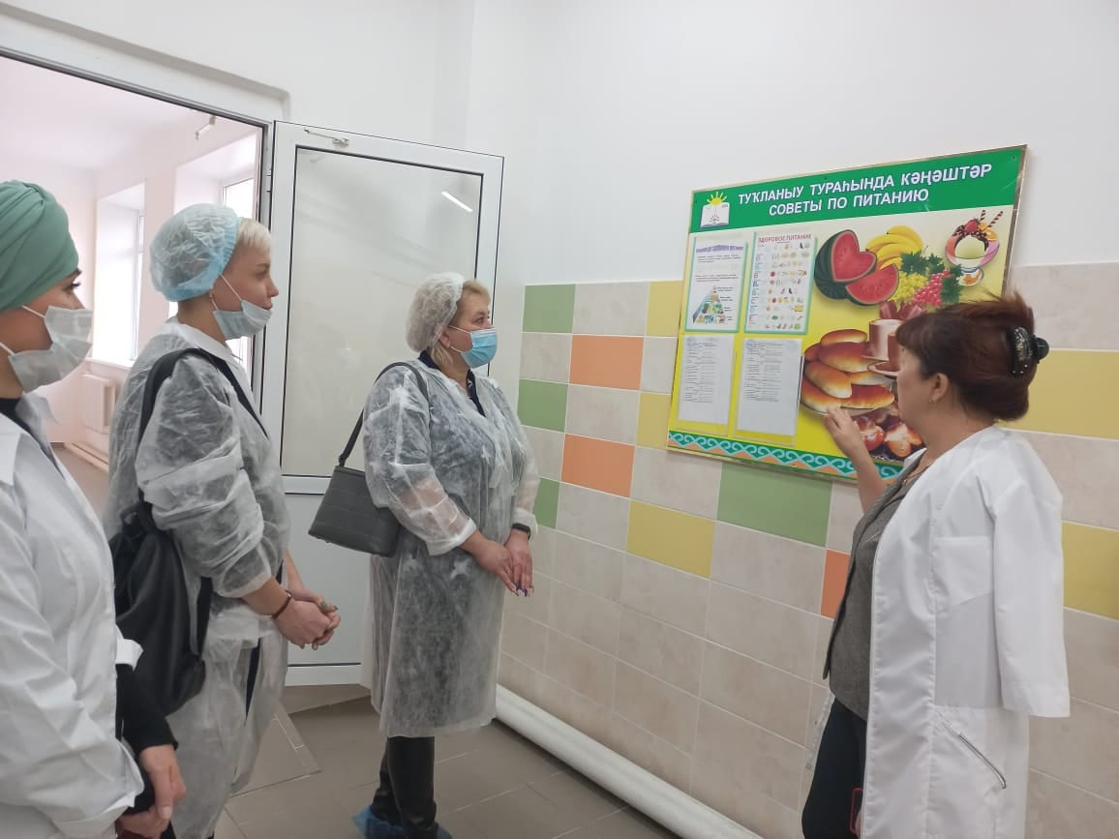
Приятного
аппетита!
«Спасибо поварам
за вкусную заботу,
что дарите вы нам!»

Slide 14
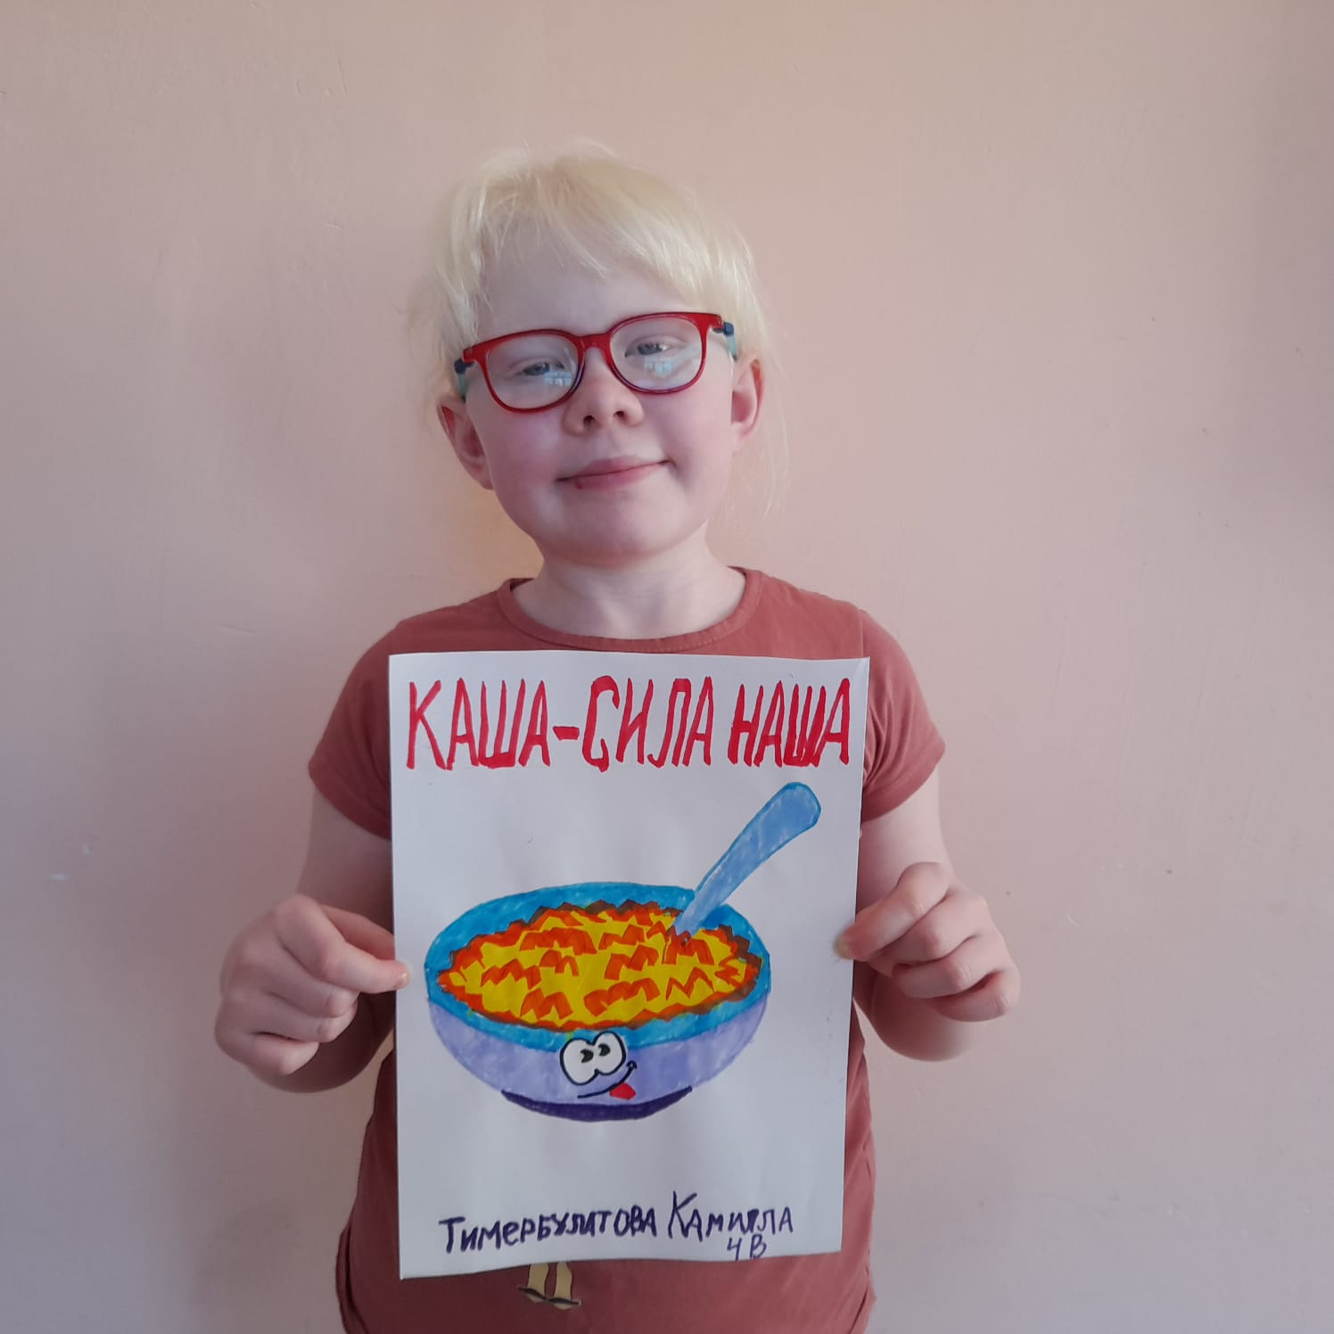
В каше сила, в каше смелость. В каше русская душа!
Каша молодость и честность. Каша очень хороша!

Slide 15



